Slide 1



NOSQL MongoDB , Integracion Web y Apache Drill

Slide 2
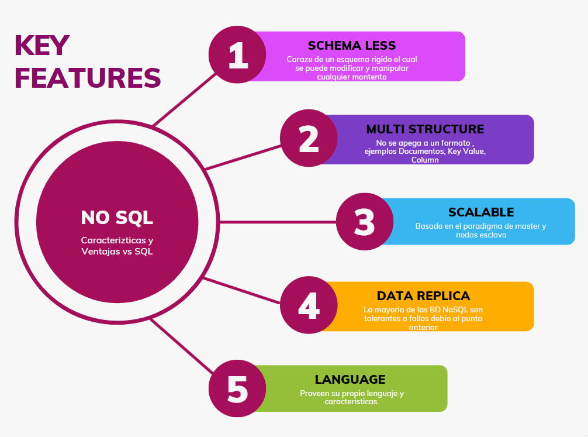

Slide 3
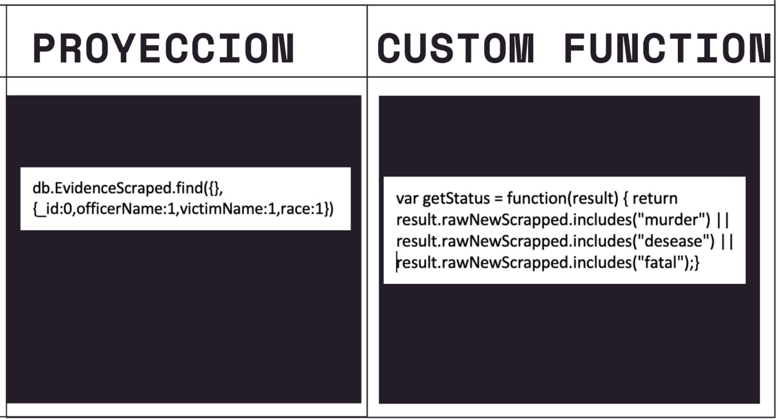

Slide 4
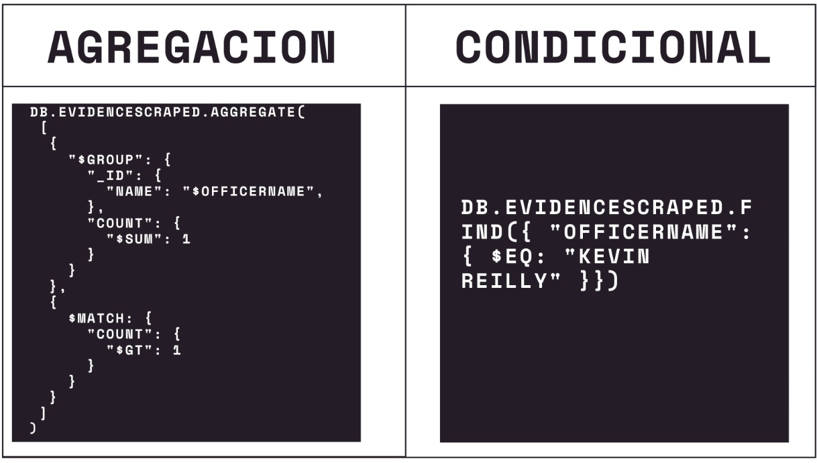

Slide 5







